Slide 1
PIENIĄDZ
Czym jest pieniądz?
Historia pieniądza
Cechy pieniądza
Funkcje pieniądza
Ile wart jest pieniądz?
Obieg pieniądza w gospodarce

Slide 2
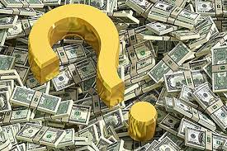
PIENIĄDZ - czym jest?

Slide 3
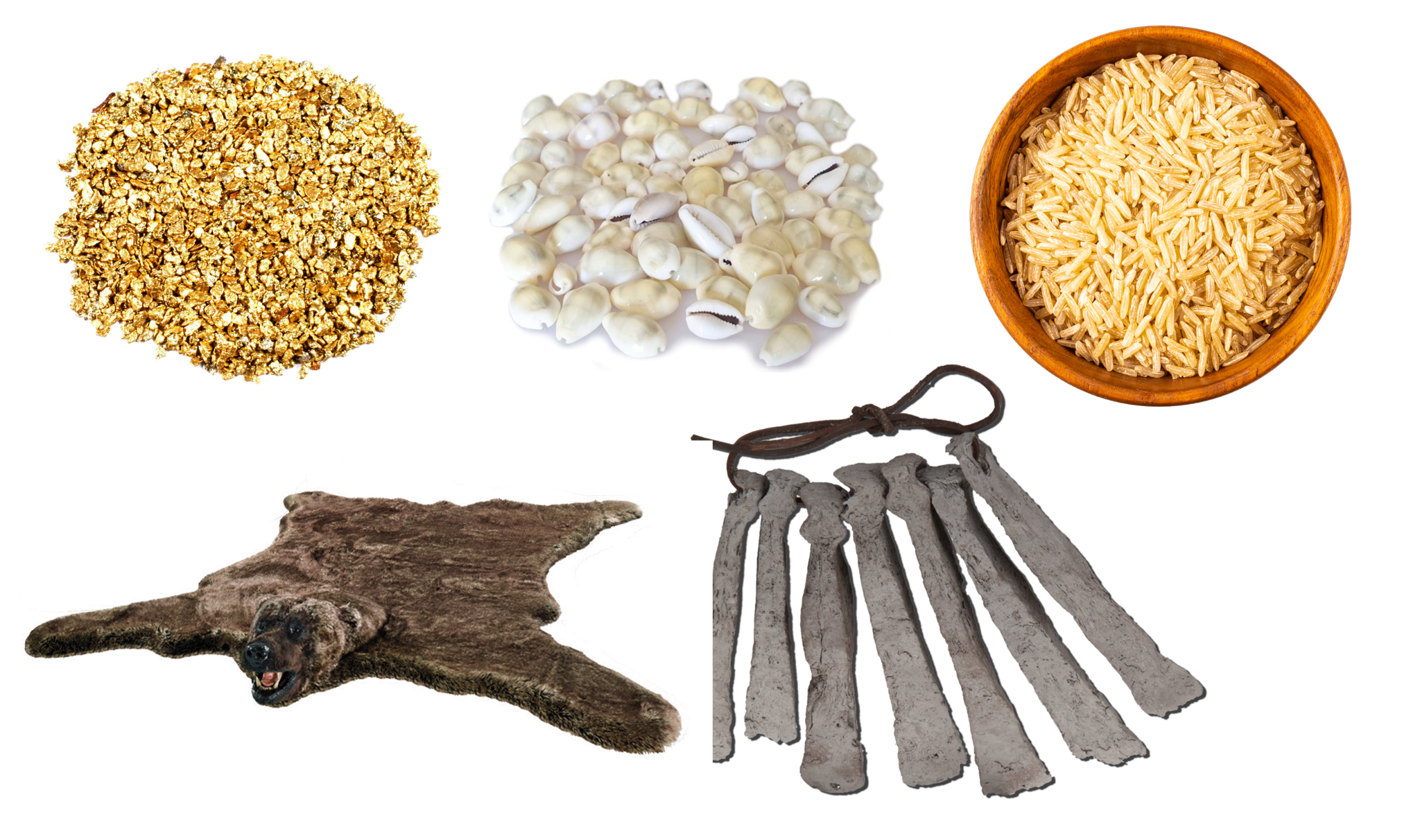
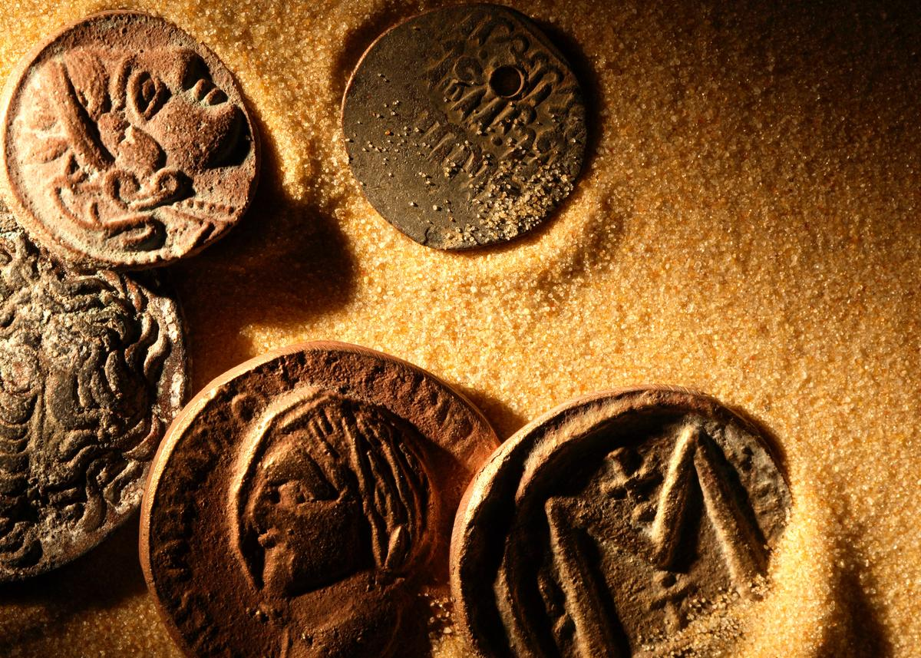
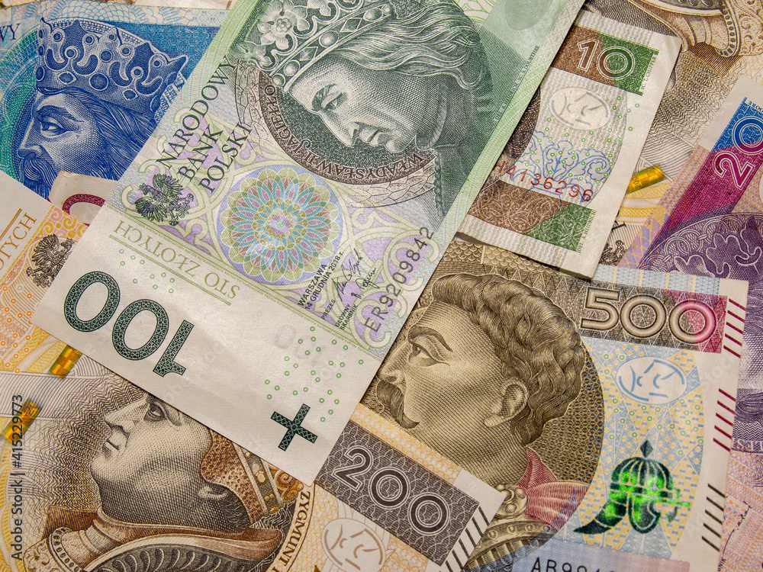
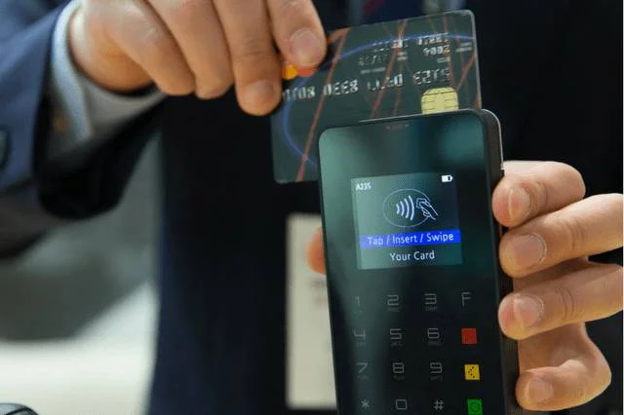
PIENIĄDZ - historia
BARTER
PIENIĄDZ TOWAROWY
PIENIĄDZ KRUSZCOWY
PIENIĄDZ PAPIEROWY
PIENIĄDZ ELEKTRONICZNY

Slide 4
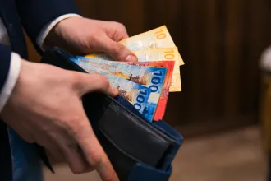
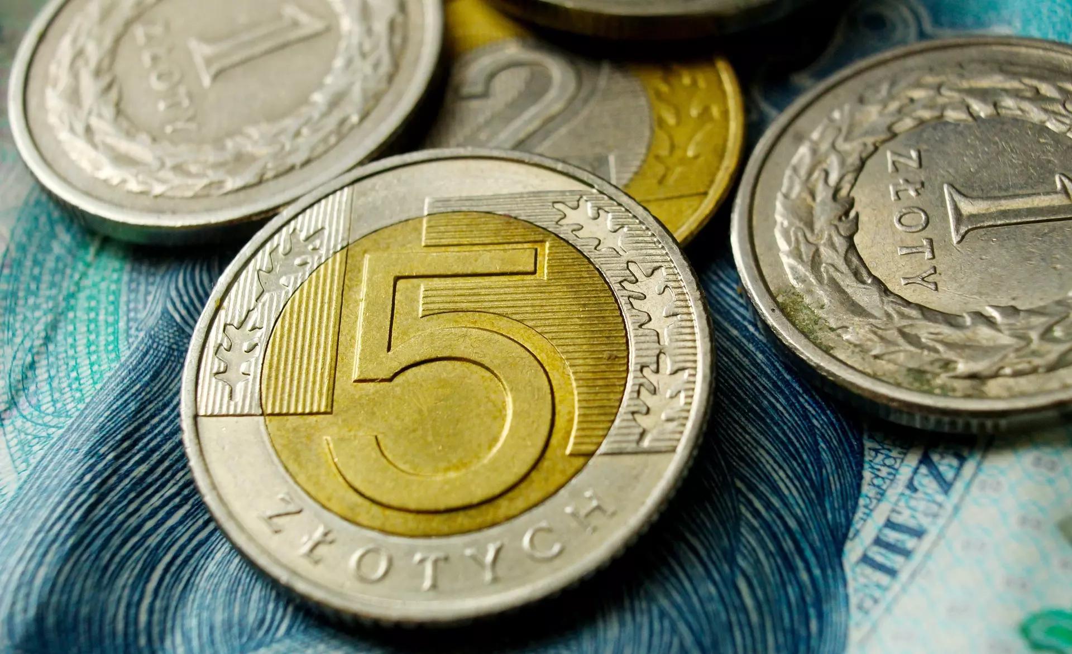
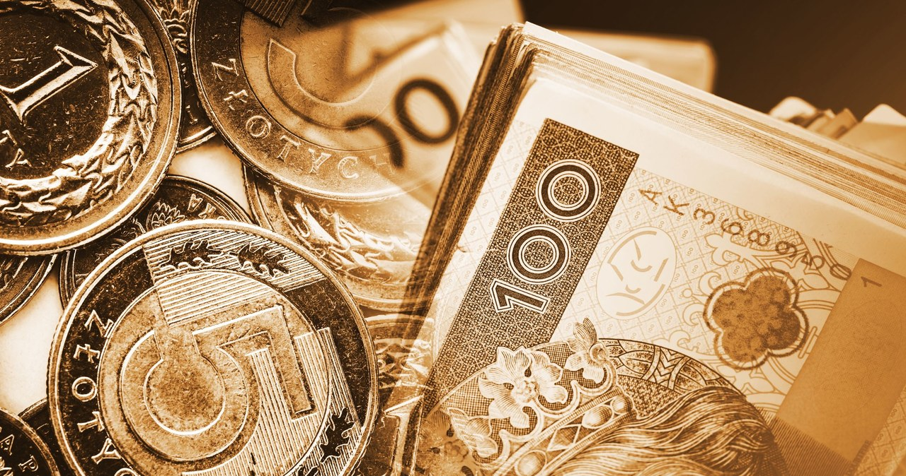
PIENIĄDZ - cechy
STABILNOŚĆ
PORĘCZNOŚĆ
TRWAŁOŚĆ
JEDNOLITOŚĆ
PODZIELNOŚĆ
ROZPOZNAWALNOŚĆ

Slide 5
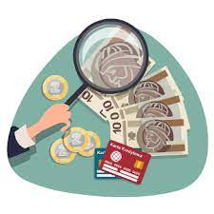
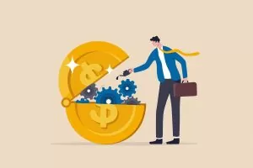
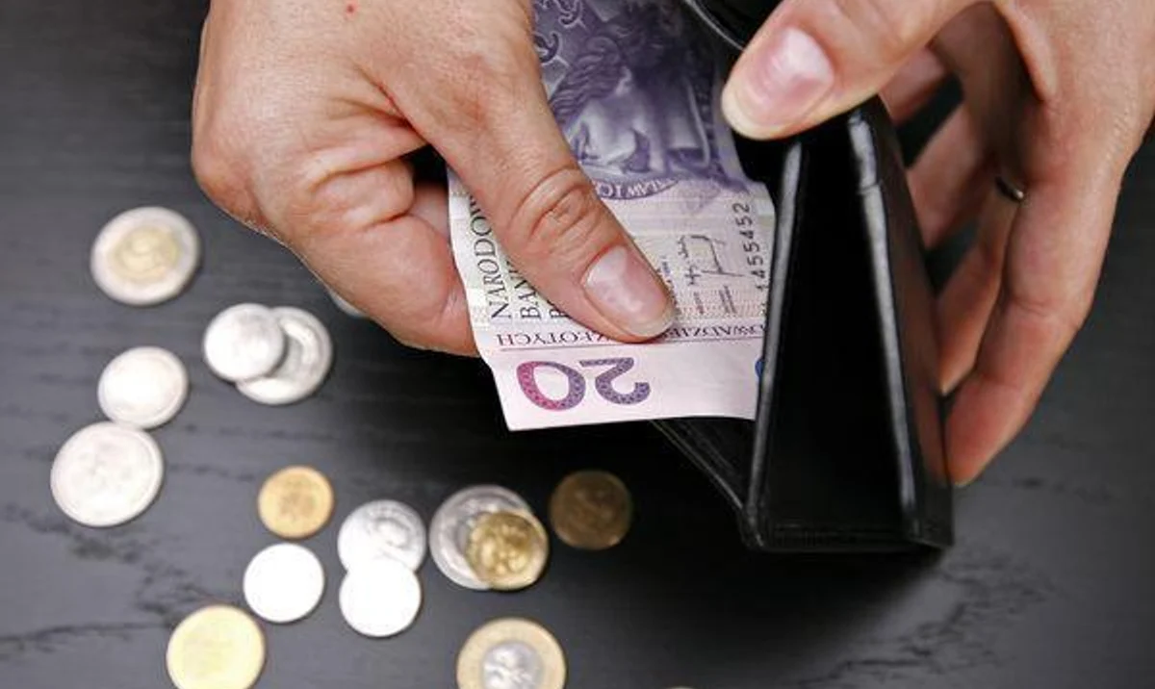
PIENIĄDZ - funkcje
MIERNIK WARTOŚCI
ŚRODEK WYMIANY
ŚRODEK TEZAURYZACJI
ŚRODEK PŁATNICZY

Slide 6
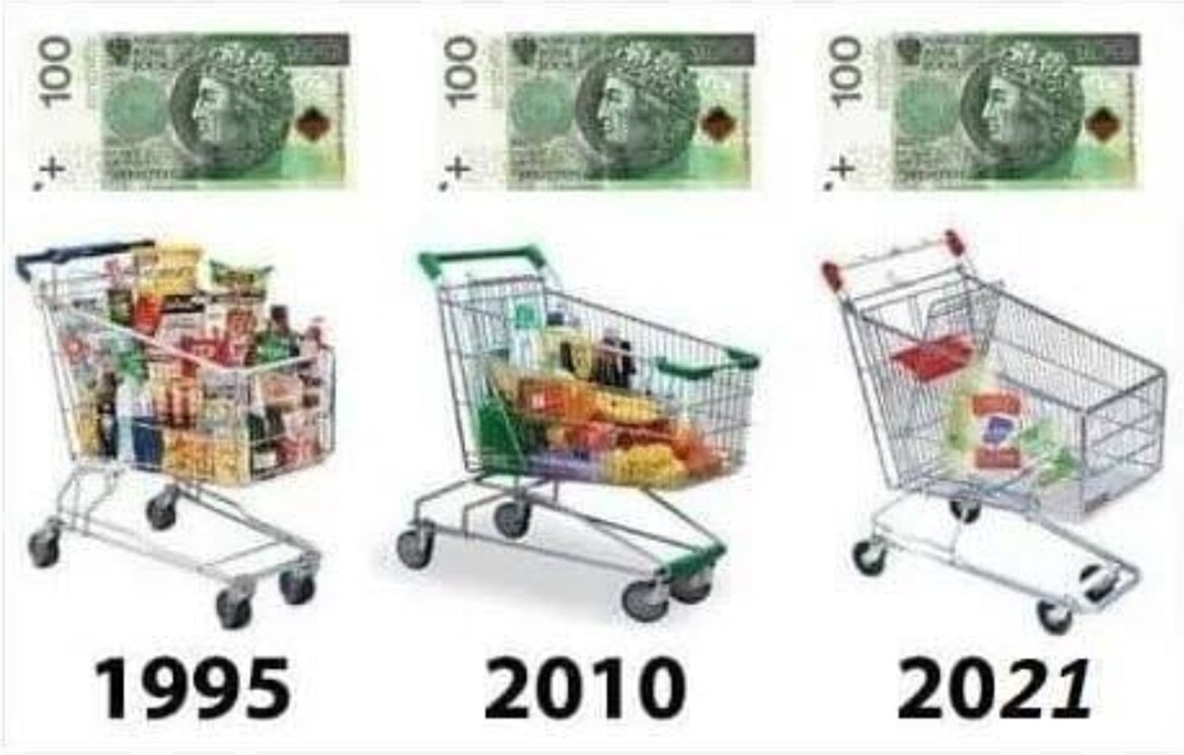
PIENIĄDZ - ile jest wart?
Wartość pieniądza mierzy się jego SIŁĄ NABYWCZĄ.

Slide 7
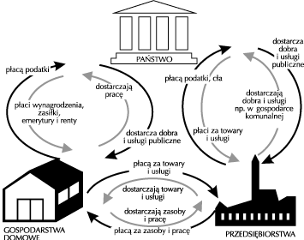
Obieg PIENIĄDZA
w gospodarce
Źródło: https://www.google.pl/search?sca_esv=7569b3261be45716&sxsrf=ACQVn09f5ftPiKQP8s8MF-tjvm-d4qWTHg:1708873646264&q=obieg+pieni%C4%85dza+w+gospodarce&tbm=isch&source=lnms&sa=X&ved=2ahUKEwiS5Zq14saEAxWSR_EDHbxJB9QQ0pQJegQIDBAB#imgrc=ooX9E0lMZb5yZM

